Slide 1
Kultur Jaringan
KULIAH 10
Metabolit Sekunder

Slide 2
Metabolit Sekunder
Senyawa kimia yang diproduksi oleh tanaman dan secara keseluruhan disebut dengan fitokimia.
Biotechnologists mempunyai perhatian pada teknik kultur jaringan untuk memproduksi senyawa yang bernilai ekonomi.
Beberapa diantaranya: farmasi, flavor, fragrances, kosmetik, pengawet makanan, stock makanan dan antimikroba.

Slide 3
Metabolit sekunder
Metabolit Sekunder adalah senyawa kimia yang ada di dalam tanaman tetapi tidak berperan dalam metabolisme tanaman.
Metabolit sekunder tidak secara langsung diperlukan oleh tanaman karena tidak mempunyai fungsi fisiologi.
Meskipun tanaman secara alami dapat memproduksi metabolit sekunder yang bernilai ekonomi tetapi kultur jaringan lebih mendapat perhatian.

Slide 4
Keuntungan produksi metabolit sekunder dengan kultur jaringan
1. Senyawa dapat diproduksi dengan kondisi yang terkontrol sesuai dengan keperluan.
2. Sistem kultur tidak tergantung dengan kondisi lingkungan, pergantian musim, variasi musiman, hama, penyakit karena mikroba dan keterbatasan lokasi geografis.

Slide 5
Keuntungan produksi metabolit sekunder dengan kultur jaringan
3. Pertumbuhan sel dapat dikontrol untuk meningkatkan produksi senyawa metabolit sekunder.
4. Kualitas senyawa dapat dipertahankan konsistensinya dengan menggunakan cell line tertentu.
5. Recovery dari produk
6. Biasanya digunakan untuk tanaman yang sulit ditumbuhkan di tanah.

Slide 6
Keuntungan produksi metabolit sekunder dengan kultur jaringan
7. Mutant cell lines can be developed for the production of novel compounds of commercial importance, which are not normally found in plants.
8. Biotransformation reactions (converting specific substrates to valuable products) can be carried out with certain cultured cells.
9. The production control is not at the mercy of political interference.
10. The production time is less and labour costs are minimal.

Slide 7
kekurangan
1. Secara umum, produksi in vitro dari metabolit sekunder lebih rendah daripada tanaman di tanah.
2.Metabolit sekunder dirpoduksi pada jaringan atau organ yang terdeferensiasi. Apabila tidak terdiferensiasi maka produksinya hanya sedikit.
3. Kultur sel secara genetic tidak stabil dan dapat termutasi dan menyebabkan produksi metabolit sekunder turun.

Slide 8
Kekurangan
4. Perlu stirring untuk mencegah agregasi sel tetapi hal ini dapat menyebabkan kerusakan sel
5. Perlu kondisi aseptik yang ketat selama proses ini.

Slide 9
Aplikasi Metabolit Sekunder
Selain untuk sumber makanan dari tanaman, manusia memerlukan metabolit sekunder untuk farmasi, flavor, parfum, agrokimia, insektisida dan bahan bahan industry lainnya.
Tanaman dapat memproduksi alkaloids, terpenoids, glycosides (steroids, phenolics) dan lain-lain

Slide 10
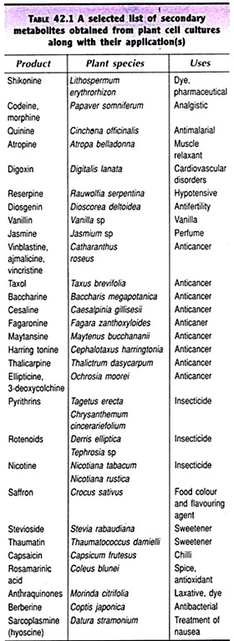

Slide 12
Produksi Metabolit Sekunder
Dalam proses produksi secara in vitro untuk menghasilkan metabolit sekunder dalam skala besar melibatkan beberapa aspek yaitu: 1. Seleksi sel line untuk menghasilkan produksi metabolit sekunder dalam jumlah besar.
2. Penanaman sel dalam skala besar.
3. Komposisi mendium dan efek dari nutrient.

Slide 13
Produksi Metabolit Sekunder
4. Elicitor- untuk menginduksi produksi metabolit sekunder.
5. Efek factor lingkungan.
6. Biotransformasi menggunakan kultur sel tanaman
7. Analisis dan produksi metabolit sekunder.

Slide 14
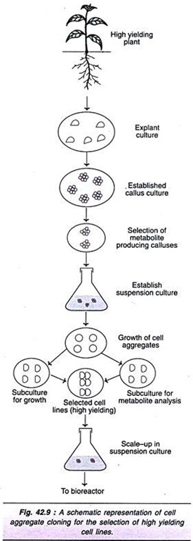

Slide 15
Kultur suspensi sel
Penanaman sel tanaman dalam jumlah besar dilakukan dengan metode kultur sel dalam suspense.
Kehati-hatian diperlukan untuk mendapatkan pertumbuhan sel yang bagus dan produksi mentabolit sekunder yang efektif.
Desain bioreactor khusus diperlukan dalam kultur suspense sel.

Slide 16
Bioreaktor
Jenis Bioreaktor:
i. Batch bioreactors
ii. Continuous bioreactors
iii. Multistage bioreactors
iv. Airlift bioreactors
v. Stirred tank bioreactors.

Slide 17
Hal yang diperlukan untuk kultur suspensi sel
1. Oksigen yang cukup dan berkesinambungan.
2. Meminimalkan stress karena perputaran aerasi bioreaktor.

Slide 18
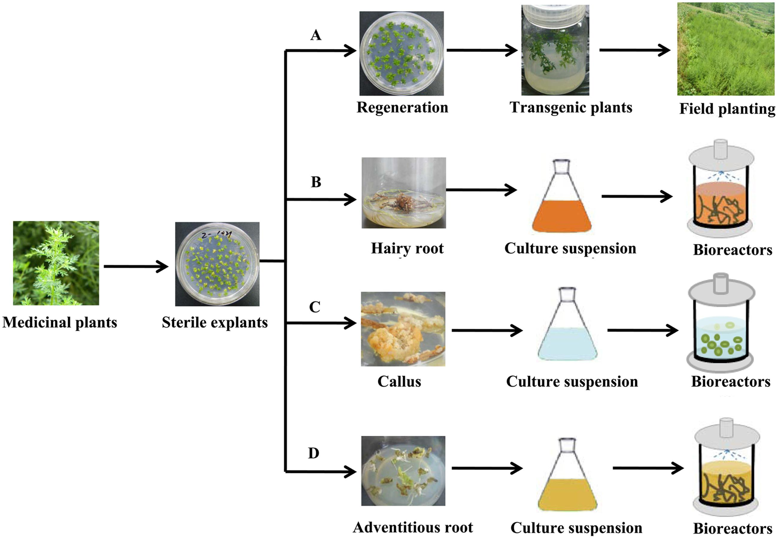
Bioreaktor
The production of pharmaceutical terpenoids by plant metabolic engineering. (A) The cultivation of transgenic plants (B) Hariy root culture (C)Plant cell-suspension culture (D) Adventitious root culture.

